Slide 2
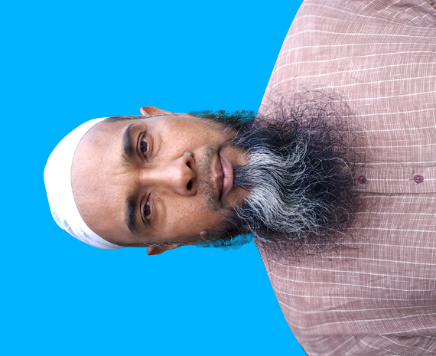

Slide 3
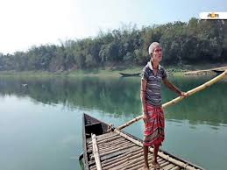
পাঠ পরিচিতি
মাঝি

Slide 5
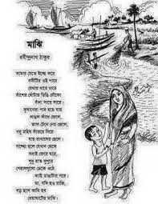

Slide 6
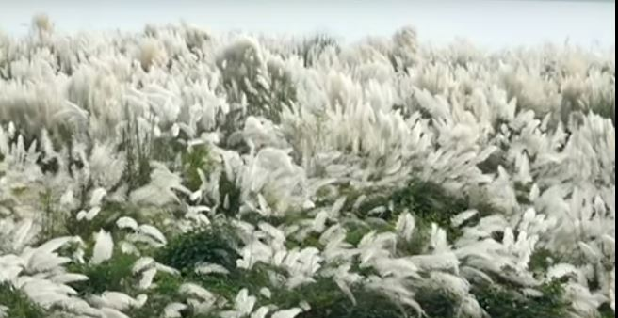
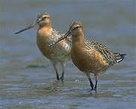
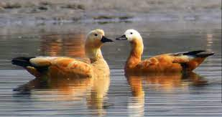
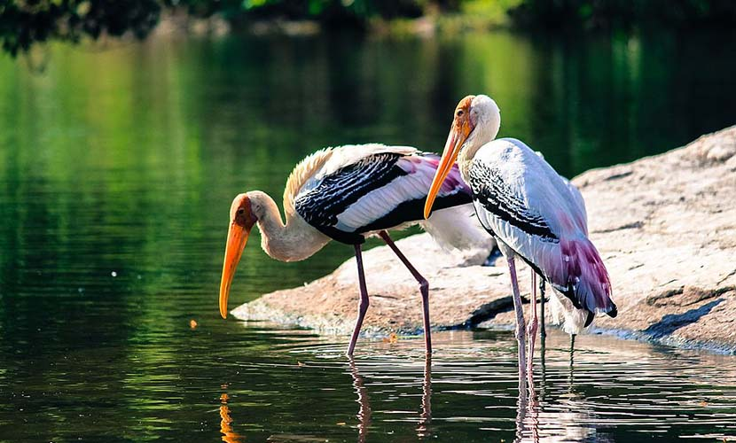
পূর্ব জ্ঞান যাচাই
কাদাখোঁচা
চখাচখী
মানিকজোড়

Slide 7
শিখনফল

Slide 8
পাঠ বর্ণনা-১
১।“ মাঝি ” কবিতা পড়ে তুমি যা বুঝতে পারলে তা সংক্ষেপে ১০ টি বাক্য লিখ।
২। শুন্যস্থান পূরণ কর:
ক) বাঁশের খোঁটায় ডিঙি নৌকো
বাঁধা --- -----।
খ) মা, যদি হও রাজি,
বড় হলে আমি হব
খেয়াঘাটের - - - - ।

Slide 9
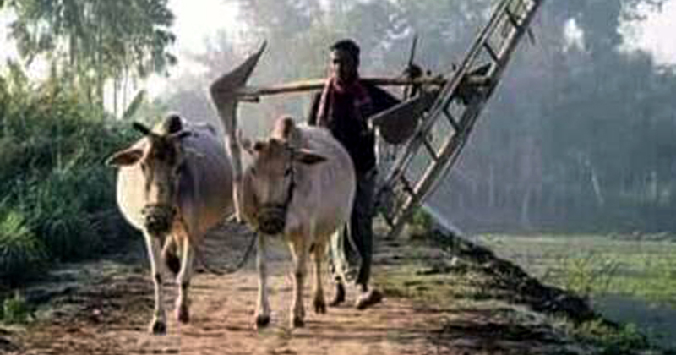

Slide 10
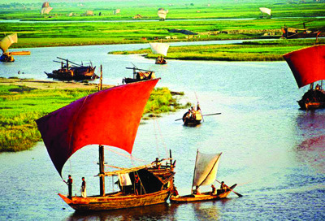

Slide 11
বগাবগী
চখাচখী
খলিসা পুটি

Slide 12
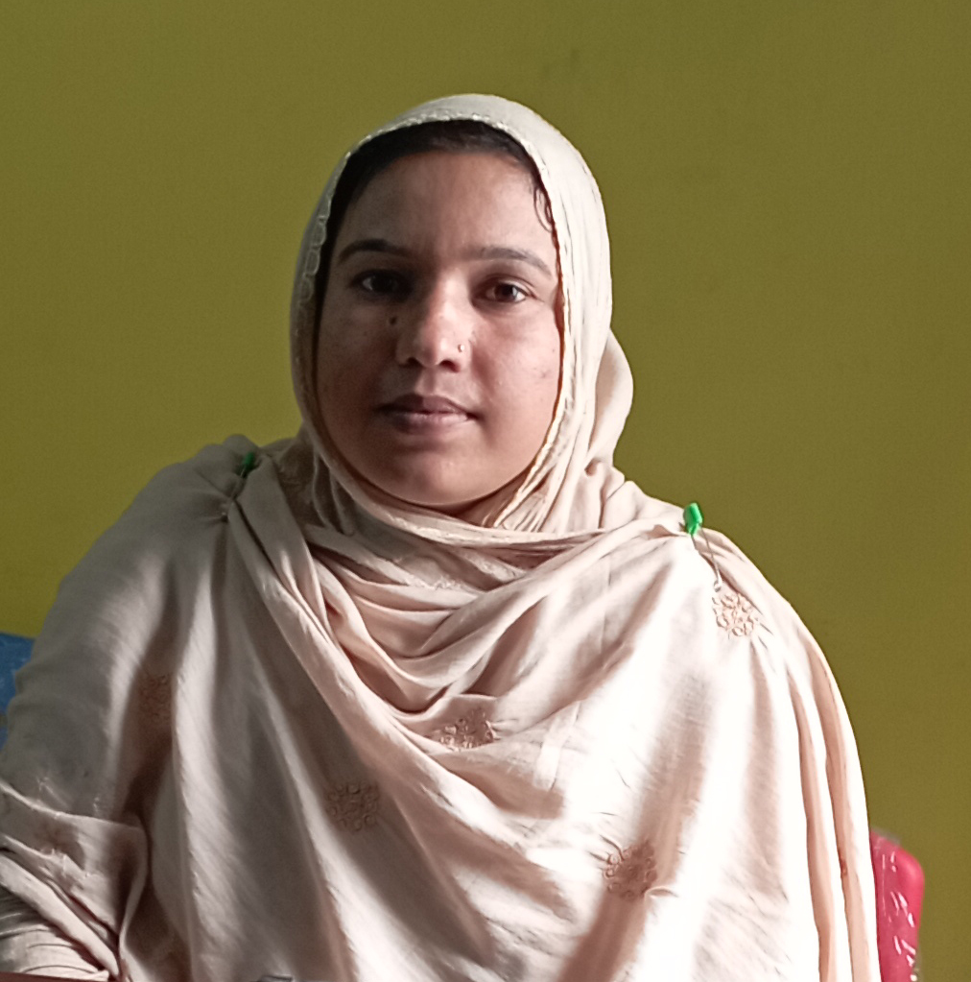
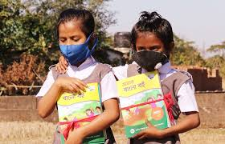
চলো একটি ছবি দেখি
মাঝি

Slide 13
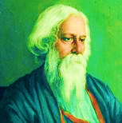

Slide 14
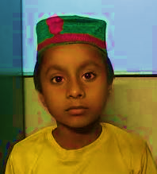
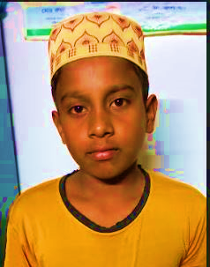
ঘর
সাঁজে
বেয়ে

Slide 15
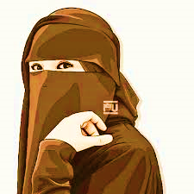

Slide 16
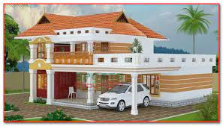

Slide 17
